Slide 1
PD-1单抗联合化疗用于食管癌围手术期 新辅助治疗项目分析报告
医学大数据中心
2020-04-15

Slide 2
01
患者样本信息
02
WES相关分析
03
小结

Slide 3
患者样本信息
01

Slide 4
样本信息（sample information）
Patient | ID | Pathology | 基线WES | 手术WES
李*朋 | LHP | 食管鳞癌 | √ | √
栗*生 | LCS | 食管鳞癌 | √ | √
马*昌 | MHC | 食管鳞癌 | √
吴*稳 | WZW | 食管鳞癌 | √ | √
赵* | ZJ | 食管鳞癌 | √
郝*星 | HWX | 食管鳞癌 | √
李*平 | LJP | 食管鳞癌 | √
李*起 | LCQ | 食管鳞癌 | √
代*仁 | DGR | 食管鳞癌 | √
李*暴 | LCB | 食管鳞癌 | √
该项目目前收集了10例食管鳞癌患者的治疗前基线肿瘤组织，其中患者LHP、LCS和WZW取到了新辅助治疗后的肿瘤组织。
我们分别进行DNA提取、构建WES文库和测序。
后续分析中，基线样本用（-B）表示，术后样本用（-S）表示。

Slide 5
WES相关分析
02

Slide 6
肿瘤突变负荷和肿瘤新生抗原负荷情况
TMB-H
TMB-M
TMB-L
TNB-H
TNB-M
通过对样本进行肿瘤突变负荷（TMB）和肿瘤新生抗原负荷（TNB）的检测，患者DGR和LCB为TMB-H，其余患者为TMB-M或TMB-L的状态。并且除了患者DGR和LCS的基线样本的TNB为TNB-H，其余患者的样本都为TNB-M。
对于患者LHP、LCS和WZW，对比基线的TMB和TNB水平，手术样本检测出有不同程度的降低。

Slide 7
免疫治疗正向和负向相关biomarker情况
 | DGR-B_WES | HWX-B_WES | LCB-B_WES | LCQ-B_WES | LCS-B_WES | LCS-S_WES | LHP-B_WES | LHP-S_WES | LJP-B_WES | MHC-B_WES | WZW-B_WES | WZW-S_WES | ZJ-B_WES
dMMR | — | — | — | — | POLD1,p.Arg195*,0.0134 | — | — | — | — | — | — | — | BRCA2,p.Ala2185Val,0.2791
DDR | — | ATR,p.Gln1926His,0.0952 | — | — | — | — | — | BRIP1,p.Ile319Asn,0.0851 | — | — | — | — | BRCA2,p.Ala2185Val,0.2791
MSI | 3.31 | 2.31 | 0.87 | 3.16 | 0.71 | 3.47 | 5.88 | 1.79 | 3.33 | 1.15 | 4.94 | 4.6 | 4.03
HLA突变 | — | — | — | — | — | — | — | — | — | — | — | — | —
B2M突变 | — | — | — | — | — | — | — | — | — | — | — | — | —
ALK融合 | — | — | — | — | — | — | — | — | — | — | — | — | —
EGFR突变 | EGFR,p.Ser687Ile,0.0367 | — | — | — | — | — | — | — | — | — | — | — | —
JAK1/2突变 | — | — | — | — | — | — | — | — | — | — | — | — | —
PTEN突变 | — | — | — | — | — | — | — | — | — | — | — | — | —
STK11突变 | — | — | — | — | — | — | — | — | — | — | — | — | —
MDM2扩增 | — | — | — | — | — | — | — | — | — | — | — | — | —
MDM4扩增 | — | — | — | — | MDM4,amp8 | — | — | — | — | — | — | — | —
DNMT3A突变 | — | — | — | — | — | — | — | — | — | — | — | — | —
在与免疫治疗相关的biomarker分析中，发现患者HWX、LCS、ZJ的基线样本和LHP的手术样本携带dMMR或DDR相关的突变。所有患者的MSI都处于较低的水平。
患者DGR的绩效样本检测到较低频的EGFR突变。
患者LCS的基线样本检测到与免疫治疗负向相关的MDM4基因高拷贝数扩增。

Slide 8
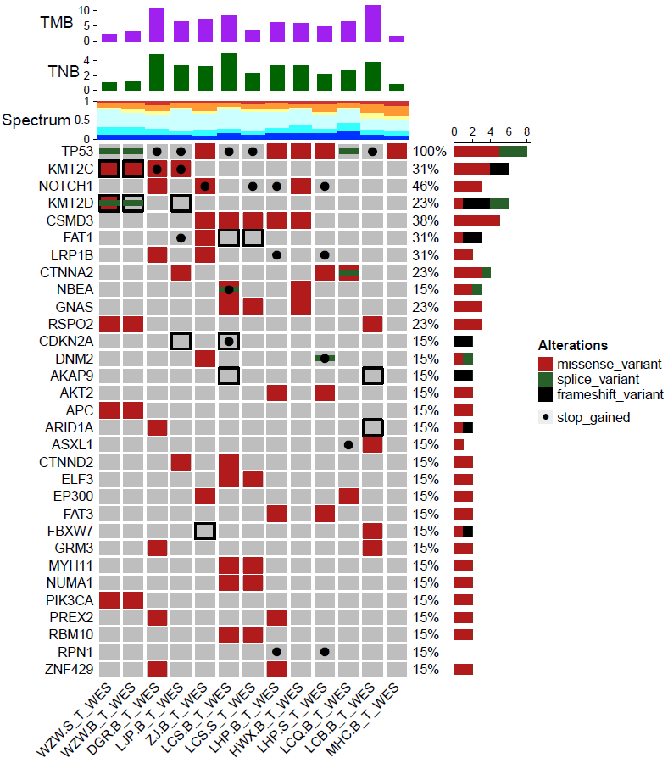
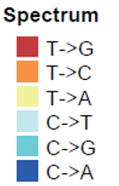
高频肿瘤样本驱动基因分析
肿瘤驱动基因分析发现不同患者共享很多driver gene相关的突变。
TP53的突变在所有患者中均检测到，非常高频。
观察到基因KMT2C、KMT2D与基因NOTCH1、CSMD3、FAT1存在突变互斥现象。

Slide 9
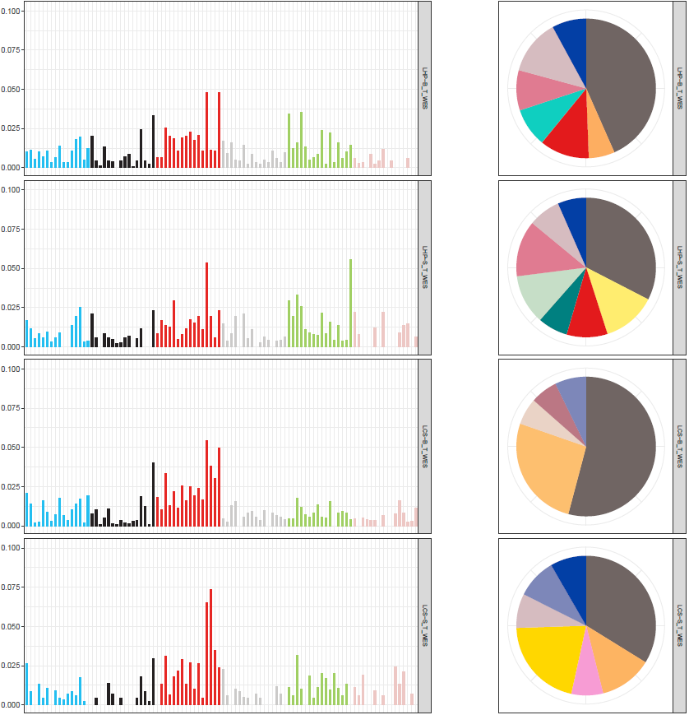
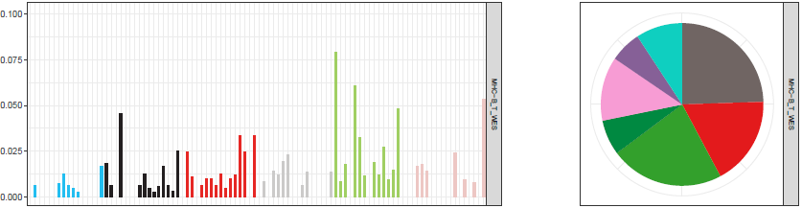
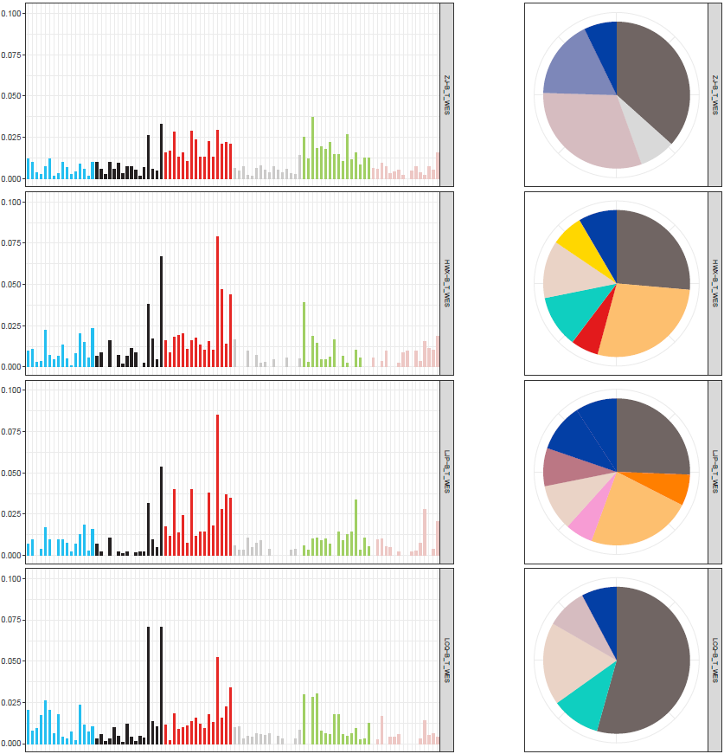
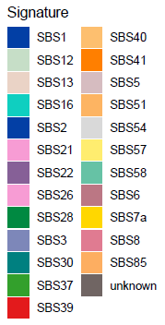
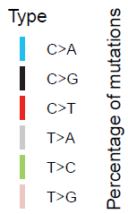
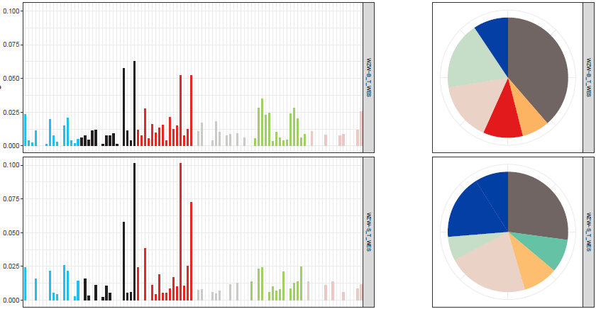
突变signature分析
LHP-B
MHC-B
LHP-S
ZJ-B
LCS-B
HWX-B
LJP-B
LCS-S
LCQ-B
WZW-B
WZW-S
对所有样本的突变进行Signature分析，发现不同患者的signature类型和比例呈现一定的差异。对比患者LHP、LCS和WZW在两次取样样本的Signature比较，发现它们共享同一些signature类型，但是比例发生了变化。

Slide 10
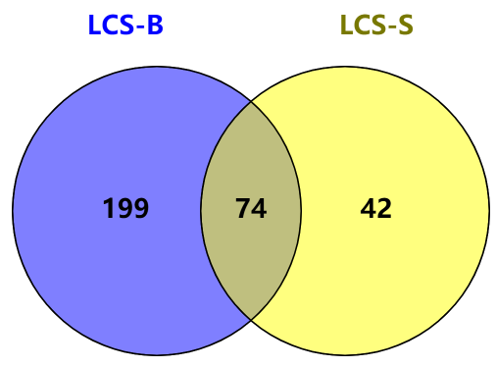
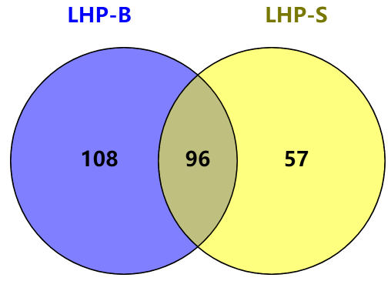
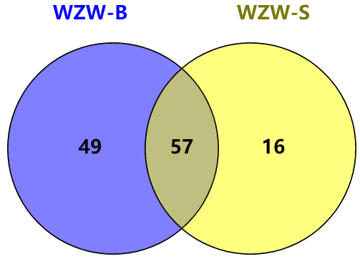
两次取样共同突变位点数量
对比患者LCS、LHP和WZW两次取样的突变位点，发现有大量共有的突变位点，而手术样本的特有突变，也表明肿瘤克隆发生的变化。

Slide 11
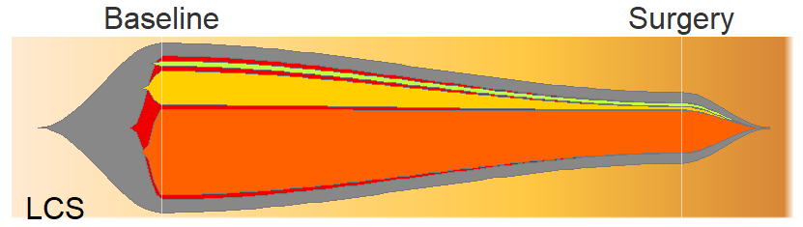
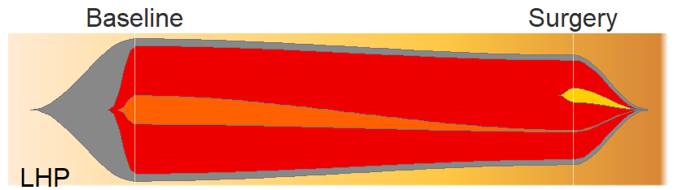
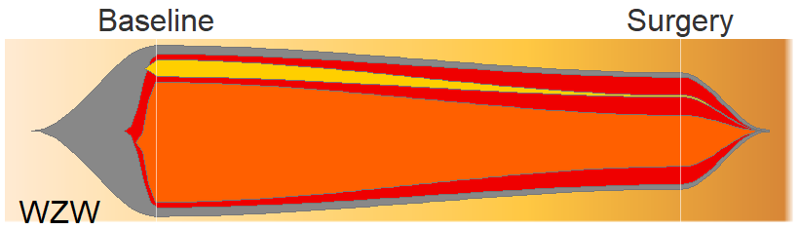
治疗前后肿瘤克隆进化分析
进一步对比患者LHP、LCS和WZW两次取样的样本进行肿瘤克隆进化分析，发现主要的肿瘤克隆在两次取样中均检测到。并且对比主克隆，发现一些较小的亚克隆在新辅助治疗后缩少的幅度更大。

Slide 12
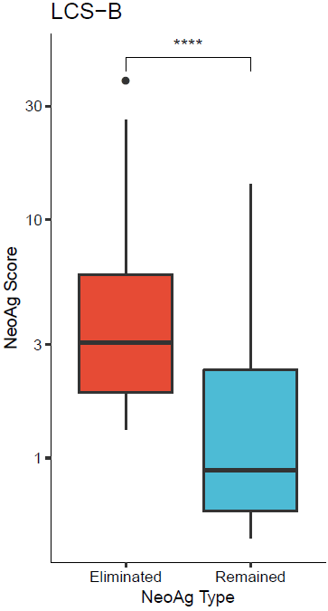
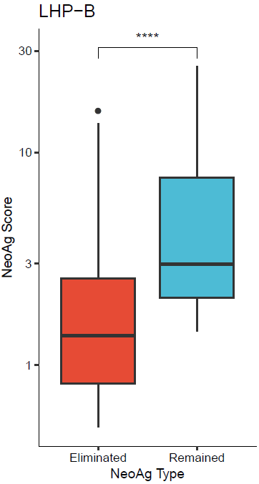
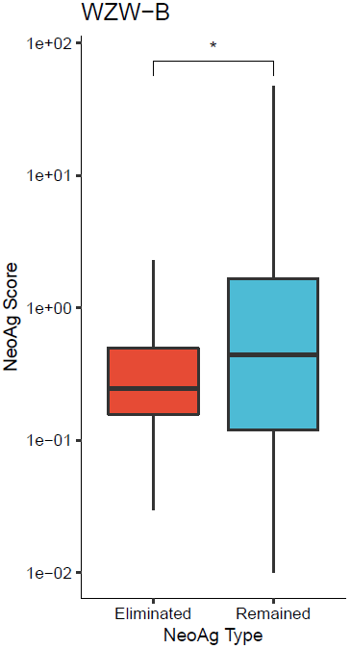
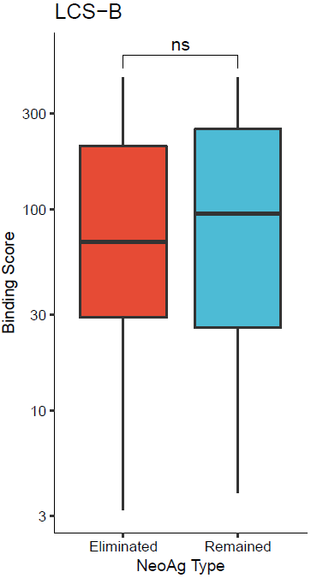
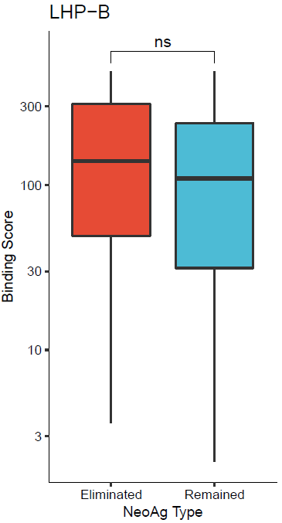
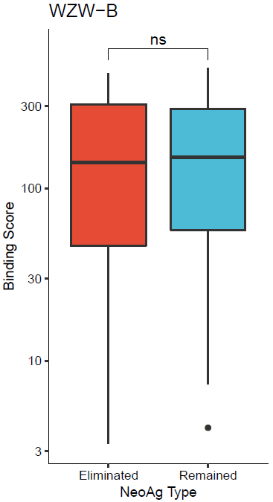
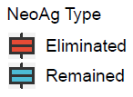
治疗前后肿瘤新生抗原(Neoantigen)分析
Neoantigen Score
MHC Binding Score
肿瘤新生抗原评分代表肿瘤新生抗原的质量，分数越高越有可能被免疫识别。通过对比患者两次取样前后的肿瘤新生抗原变化，发现患者LCS被清除突变的新生抗原评分高于保留的，而患者LHP和WZW被清除突变的新生抗原评分低于保留的。结合前面克隆进化分析的结论，患者LHP和WZW的主克隆突变预测肿瘤新生抗原更多地被保留下来，提示存在不同程度的免疫耐药。
MHC结合评分代表肿瘤新生抗原被MHC识别和呈递的能力，分数越低结合能力越强，从结果上看，患者LHP、LCS和WZW被清除和被保留下来突变的肿瘤新生抗原在MHC识别能力上没有明显差异。

Slide 13
TMB/TNB变化与残留肿瘤比例关系
各样本TMB/TNB与残留肿瘤比例，各样本前后TMB/TNB变化与残留肿瘤比例分析，没有发现明显的相关性。

Slide 14
Ⅰ型HLA进化差异（HED）与残留肿瘤比例关系
HED为种系HLA-1进化差异，通常高HED患者表现出更好的免疫治疗疗效。通过比较各样本HED数值与残留肿瘤比例关系，没有发现明显的相关性。

Slide 15
肿瘤内异质性（ITH）与残留肿瘤比例关系
ITH为肿瘤内异质性，通常低ITH的患者会表现出更好的免疫治疗疗效。通过比较各样本ITH数值与残留肿瘤比例关系，没有发现明显的相关性。

Slide 16
小结
03

Slide 17
小结
肿瘤突变负荷（TMB）和肿瘤新生抗原负荷（TNB）的检测方面，患者LHP、LCS和WZW在经过新辅助治疗后，TMB和TNB的水平有不同程度的降低。
在与免疫治疗相关的biomarker分析中，发现患者HWX、LCS、ZJ的基线样本和LHP的手术样本携带dMMR或DDR相关的突变；患者DGR的绩效样本检测到较低频的EGFR突变，患者LCS的基线样本检测到与免疫治疗负向相关的MDM4基因高拷贝数扩增。
肿瘤驱动基因分析发现TP53突变在所有患者中均检测到，基因KMT2C、KMT2D与基因NOTCH1、CSMD3、FAT1存在突变互斥现象。
肿瘤克隆进化分析，发现患者LHP、LCS和WZW主要的肿瘤克隆在两次取样中均检测到。并且对比主克隆，发现一些较小的亚克隆在新辅助治疗后缩少的幅度更大。
肿瘤新生抗原分析，发现患者LCS被清除突变的新生抗原评分高于保留的，而患者LHP和WZW被清除突变的新生抗原评分低于保留的，提示存在不同程度的免疫耐药。

